Slide 1
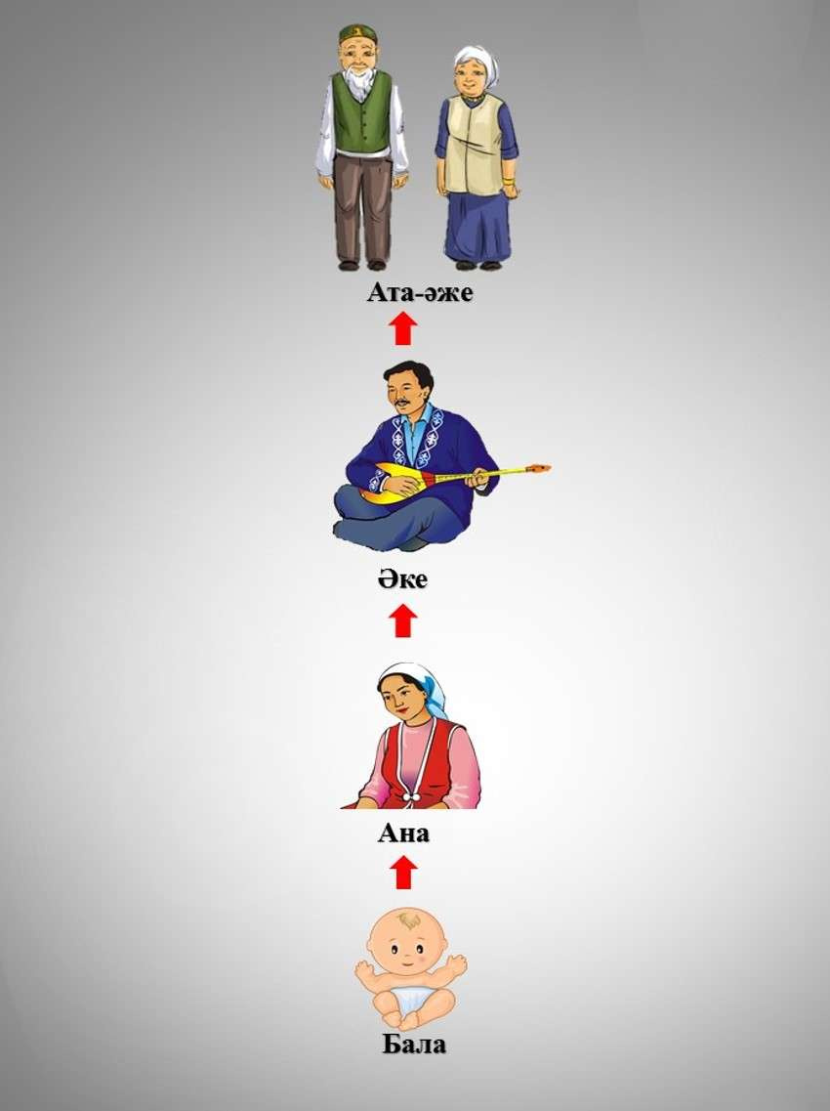
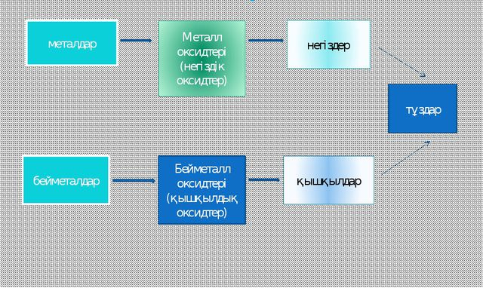
Генезис – шығу тегі

Slide 2
Сабақтың тақырыбы: 8.4 Бейорганикалық қосылыстардың арасындағы генетикалық байланыс
Оқу мақсаты: 8.3.4.12 бейорганикалық қосылыстардың негізгі кластары арасындағы генетикалық байланысты зерттеу.
Бағалау критерийлері:
Алдыңғы оқу:
1. Қандай оксидтер тобын білесің?
2. Қышқылдық және негіздік оксидтерге қандай оксидтер жатады?
3. Барлық қышқылдық оксидтердің ортақ химиялық қасиеттері қандай?
4. Барлық негіздік оксидтердің ортақ химиялық қасиеттері қандай?
5. Тұз дегеніміз не? Мысалы.
6. Қышқыл дегеніміз не? Мысалы.
7. Негіз дегеніміз не? Мысалы.
Осылардың өзара байланысы генетикалық байланыс деп аталады.
Бейорганикалық қосылыстардың өзара байланысын көрсететін қатар генетикалық қатар деп аталады.

Slide 3
Тапсырма
Берілген заттардың тиісті орындарын анықтап, металдар мен бейметалдардың генетикалық қатарын құрастырыңыз. Реакция теңдеулерін жазып, теңестіріп, көршіңді тексер.
Са, СаСО3, С, Н2СО3, СаО, СО2, Са (ОН)2,

Slide 4
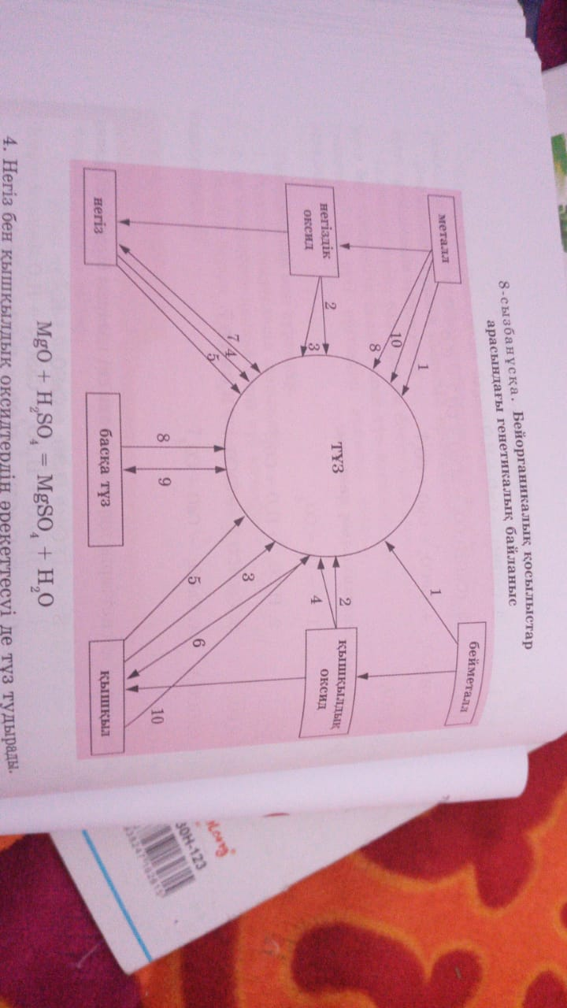

Slide 5
Жауабы
Са С
↓ ↓
СаО СО2
↓ ↓
Са(ОН)2 Н2СО3
↓ ↓
СаСО 3
Биологияда өсімдіктер мен жануарларды туысқа, түрге бөліп жіктегені сияқты, химияда да заттарды жіктеу арқылы олардың да өздеріне тән қасиеттеріне сәйкес бірігіп, бір тұтас топ түзетінін байқадық. Бұл табиғаттың тұтастығын дәлелдейтін заңдылық.

Slide 6
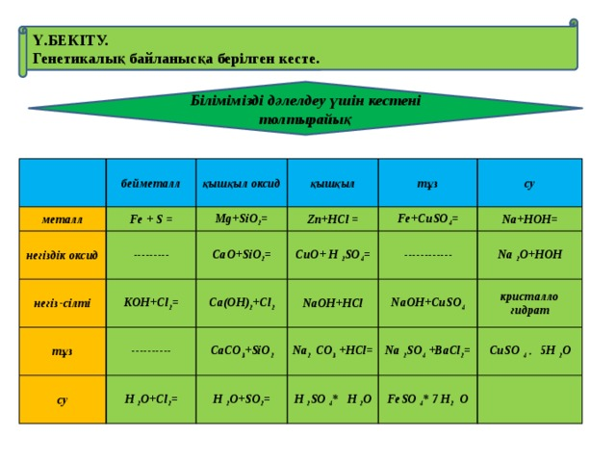

Slide 7
Кері байланыс
Мен білемін ..........................................................................
Не қиындық тудырады ..........................................................................
Барлық тапсырмаларды орындауға тырысыңыздар.
Мен сіздерге сенемін! СӘТТІЛІК!

Slide 8
Үй тапсырмасы
№ 2 (А нұсқа), № 4 (В нұсқа) 187 бет

